Slide 2
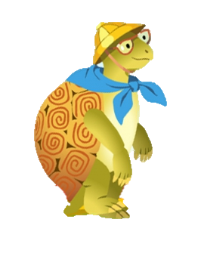
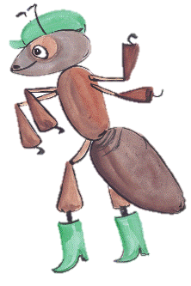
Здравствуйте, ребята! Давайте повторим то, что мы узнали на прошлом уроке.

Slide 3
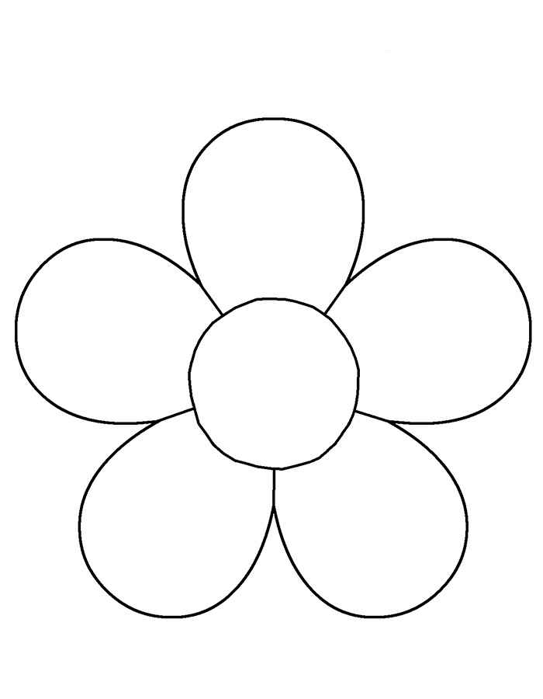
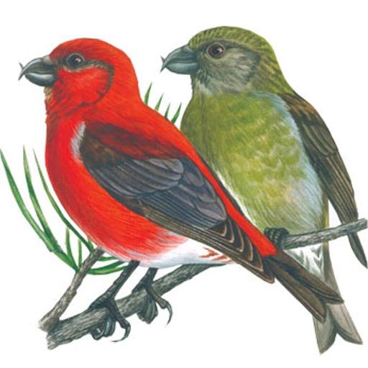
На лепестках ромашки спрятались вопросы. Выбирайте любой лепесток и отвечайте на вопрос.
Как связаны между собой белка и сойка в зимнем лесу?
Как клёст помогает питаться другим животным?
Почему мышей и полёвок больше там, где растут дубы, чем там, где растут ели и сосны?
Приведите пример связи между человеком и природой.
Как могут быть связаны животные друг с другом?

Slide 4
Сойки делают на зиму много тайников с едой. Запасы соек приносят пользу не только белкам, но и лесным мышам. Для тайников они выбирают густые заросли молодых елочек и сосенок, под которыми и зарывают желуди. Зимой сойки разыскивают и раскапывают свои запасы при глубине снега не более 20-25 см. Когда снега выпадает много, кладовые становятся недоступными, и сойки выходят из положения, пользуясь «услугами» белок, которые могут раскапывать спрятанные желуди даже при толщине снежного покрова 50-70 см, но редко съедают весь запас подчистую.
Клюв клеста отрывает чешуйки, оголяя семена, но только треть шишки уходит на питание. Птица не утруждается труднодоступными зернами, ей легче найти новую шишку. Остальное летит на землю и кормит долгое время мышей, белок или других обитателей леса.

Slide 5
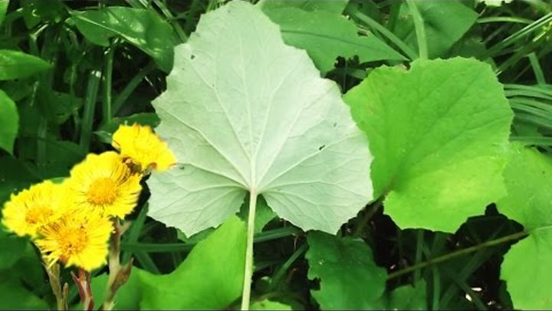
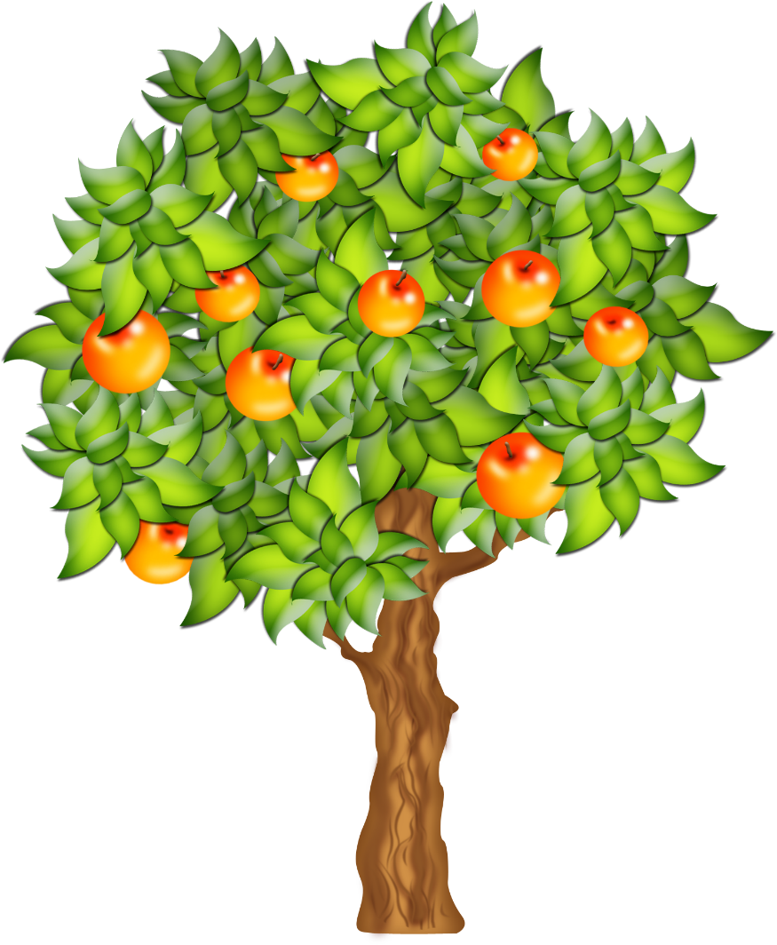
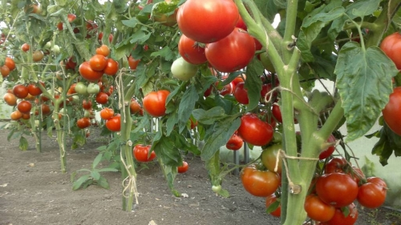
Прочитайте тему урока на стр. 68 учебника
Чем похожи и чем отличаются мать-и-мачеха и помидор?
Предположите, о чём пойдёт речь сегодня на уроке.
Чем похожи и чем отличаются ель и яблоня?

Slide 6
Какие учебные задачи мы поставим перед собой?

Slide 7
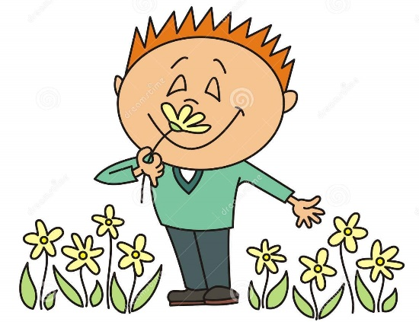
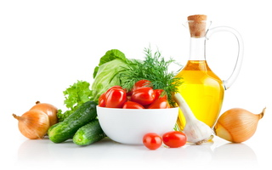
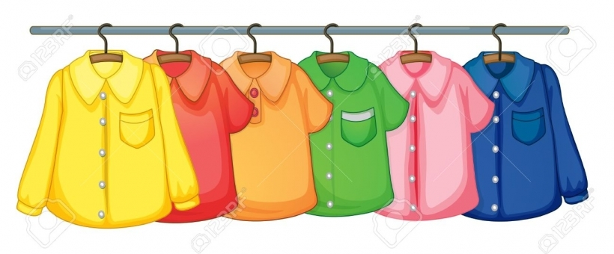
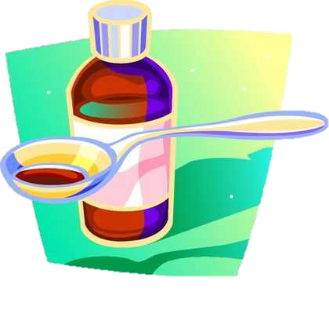
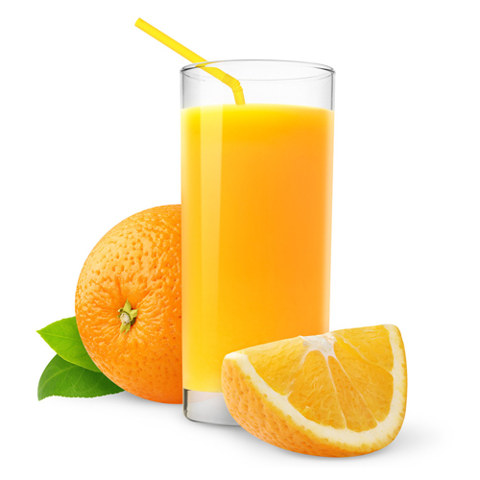
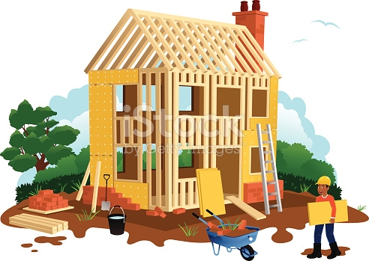
Вспомните, какое значение для человека имеют растения.
РАСТЕНИЯ

Slide 8
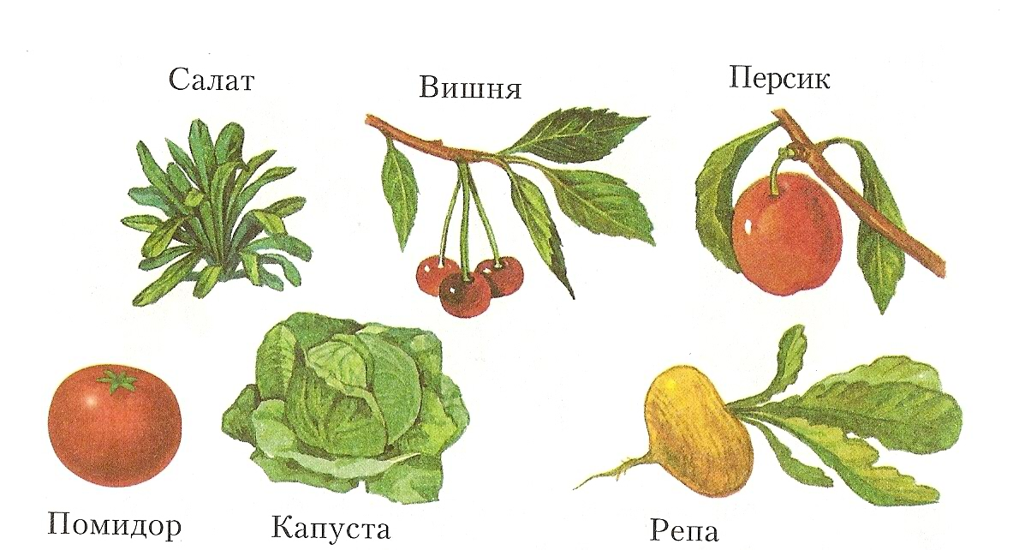
Приведите примеры культурных растений.
Человек тесно связан с миром растений. Есть растения, которые человек сам высаживает, ухаживает за всходами, собирает урожай. Такие растения называются культурными.

Slide 9
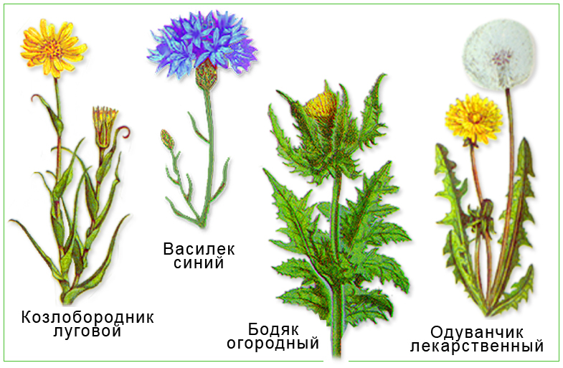
Приведите примеры дикорастущих растений.
Есть растения, которые растут независимо от человека. Некоторые из них человек тоже использует для своих нужд. Такие растения называются дикорастущими.

Slide 10
Поработаем в парах. Назовите растения. Какие из них культурные, а какие дикорастущие?

Slide 11
Выполним задание №1 на стр. 48 рабочей тетради.

Slide 12
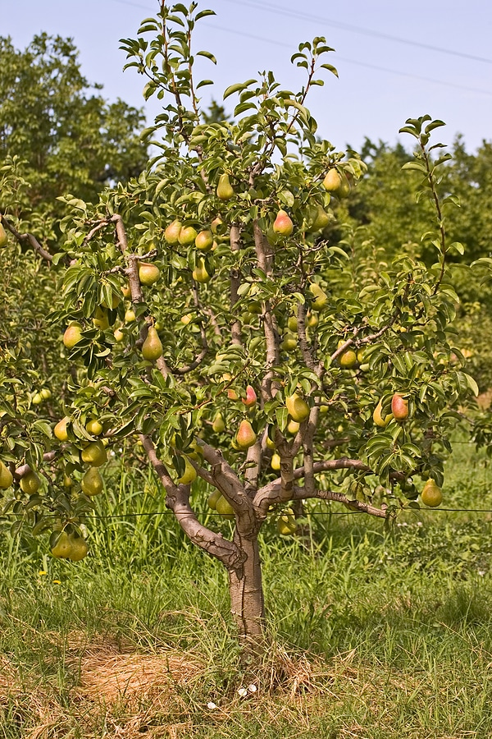
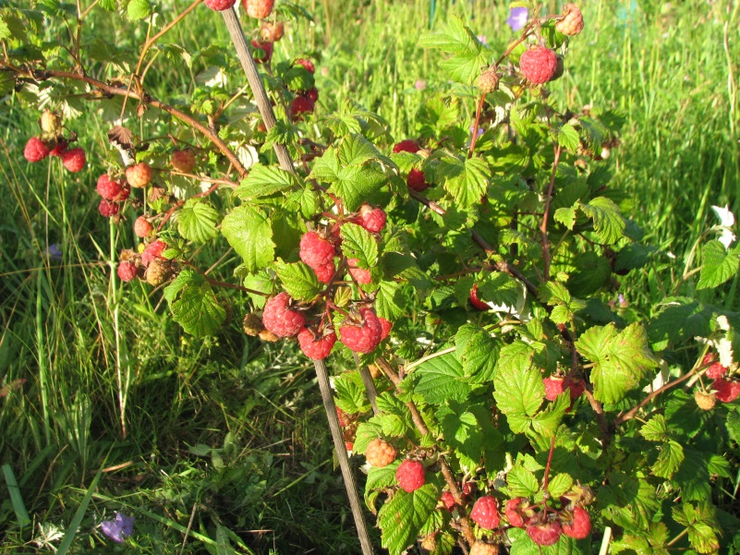
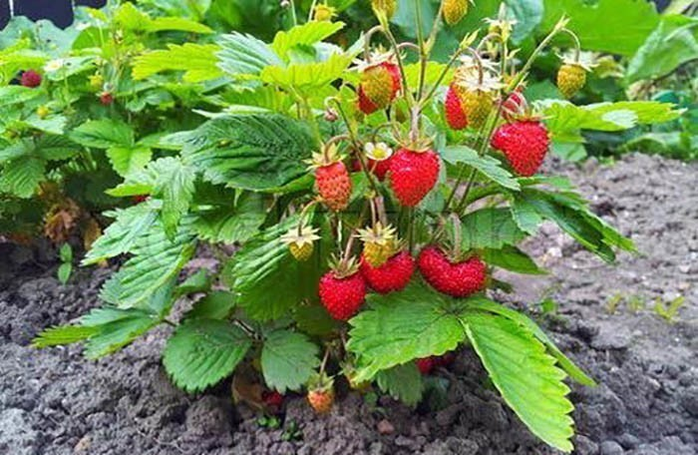
Культурные растения очень разнообразны. Попробуйте сами назвать группы культурных растений, используя рисунки.
Культурные
растения
деревья
кустарники
травы

Slide 13
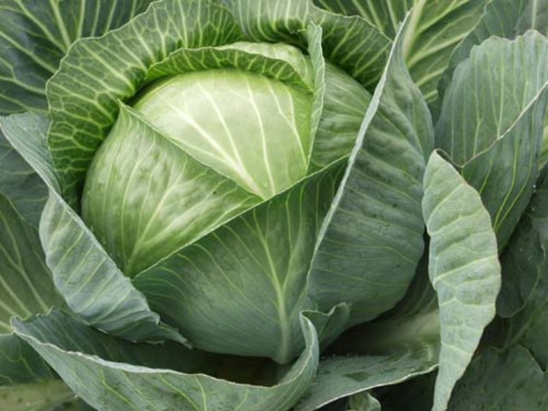
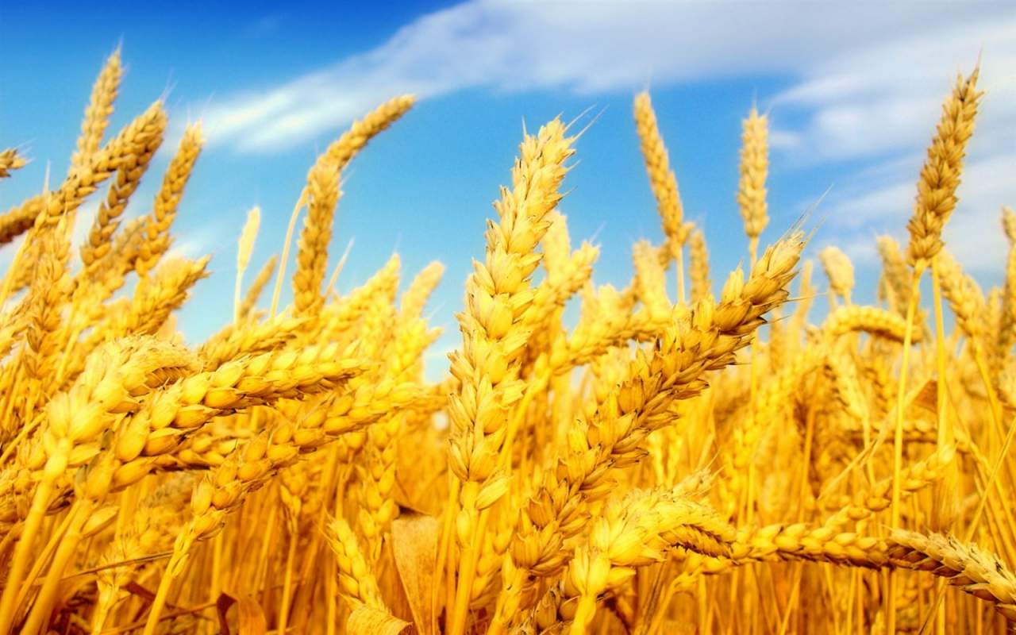
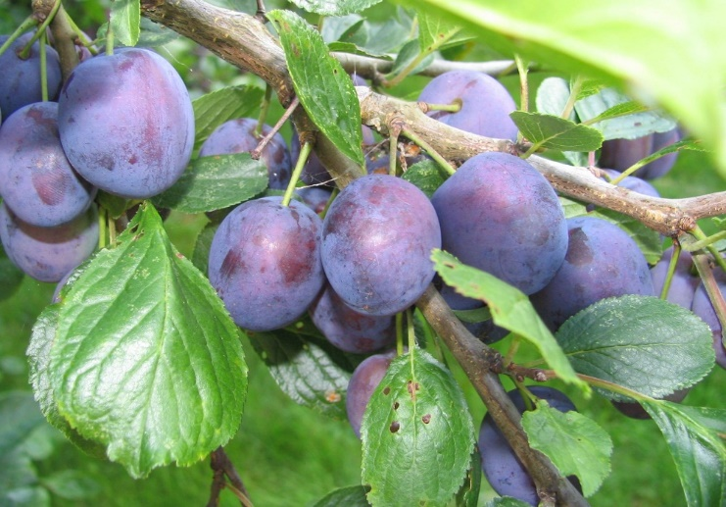
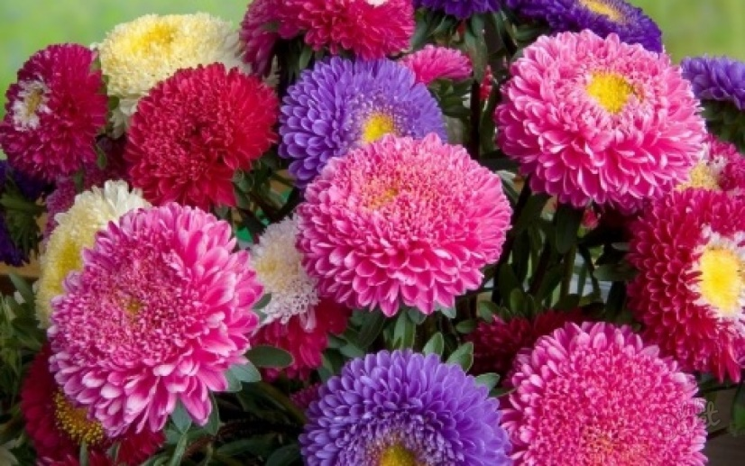
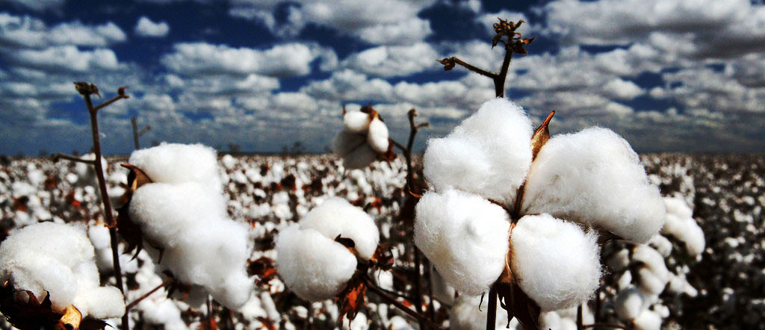
А ещё культурные растения делятся по-другому на группы.
Культурные
растения
овощные
плодовые
зерновые
декоративные
прядильные

Slide 14
Помогите Серёже дополнить схемы.

Slide 15
Выполним задание №2 на стр. 48-49 рабочей тетради.

Slide 16
Выполним задание №2 на стр. 48-49 рабочей тетради.

Slide 17
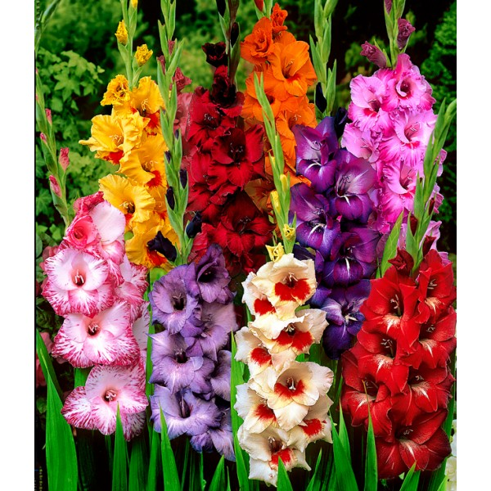
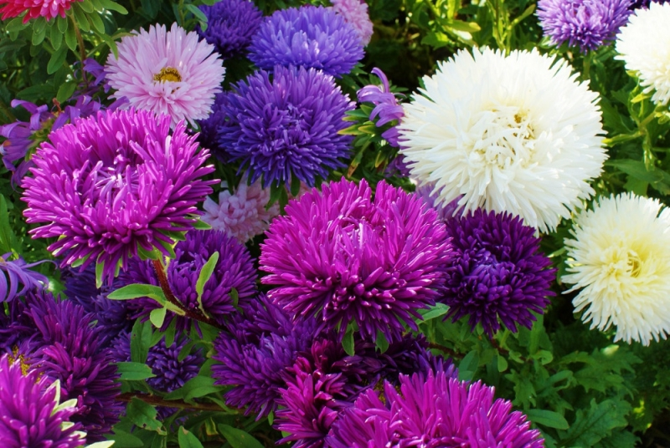
Испокон веков люди любовались растениями, подмечали их особенности. Даже придумывали легенды о растениях! Прочитаем некоторые из них на стр. 70-71.

Slide 18
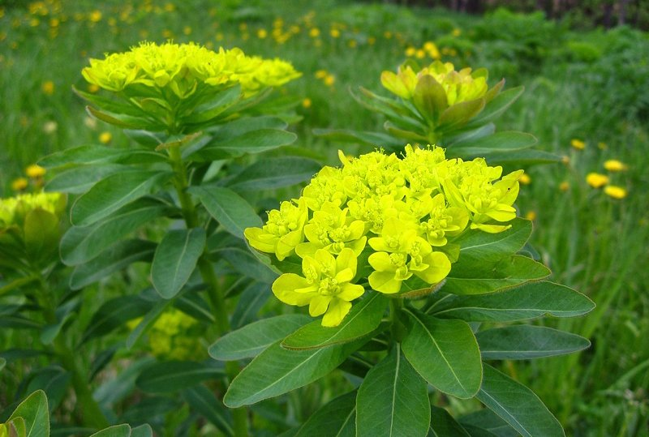
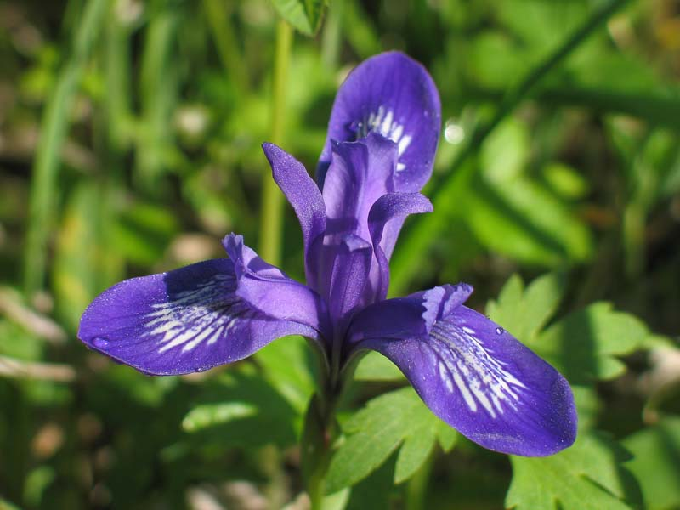
Знаете ли вы, почему растения кукушкины слёзки и
одолень-трава так названы? Послушайте истории и о них.
Одолень-трава
Кукушкины слёзки

Slide 19
Ответим на вопросы на стр. 71 учебника.

Slide 20
Проверьте свои знания - выполните
тестовые задания на стр. 24-25

Slide 21
Вспомните, что мы сегодня делали на уроке.
Что вам особенно понравилось?
Что показалось немного трудным?
Спасибо, ребята, за урок!
До новых встреч!

Slide 22
Домашнее задание:
РТ с. 49-50 №3, 4.

